Slide 1
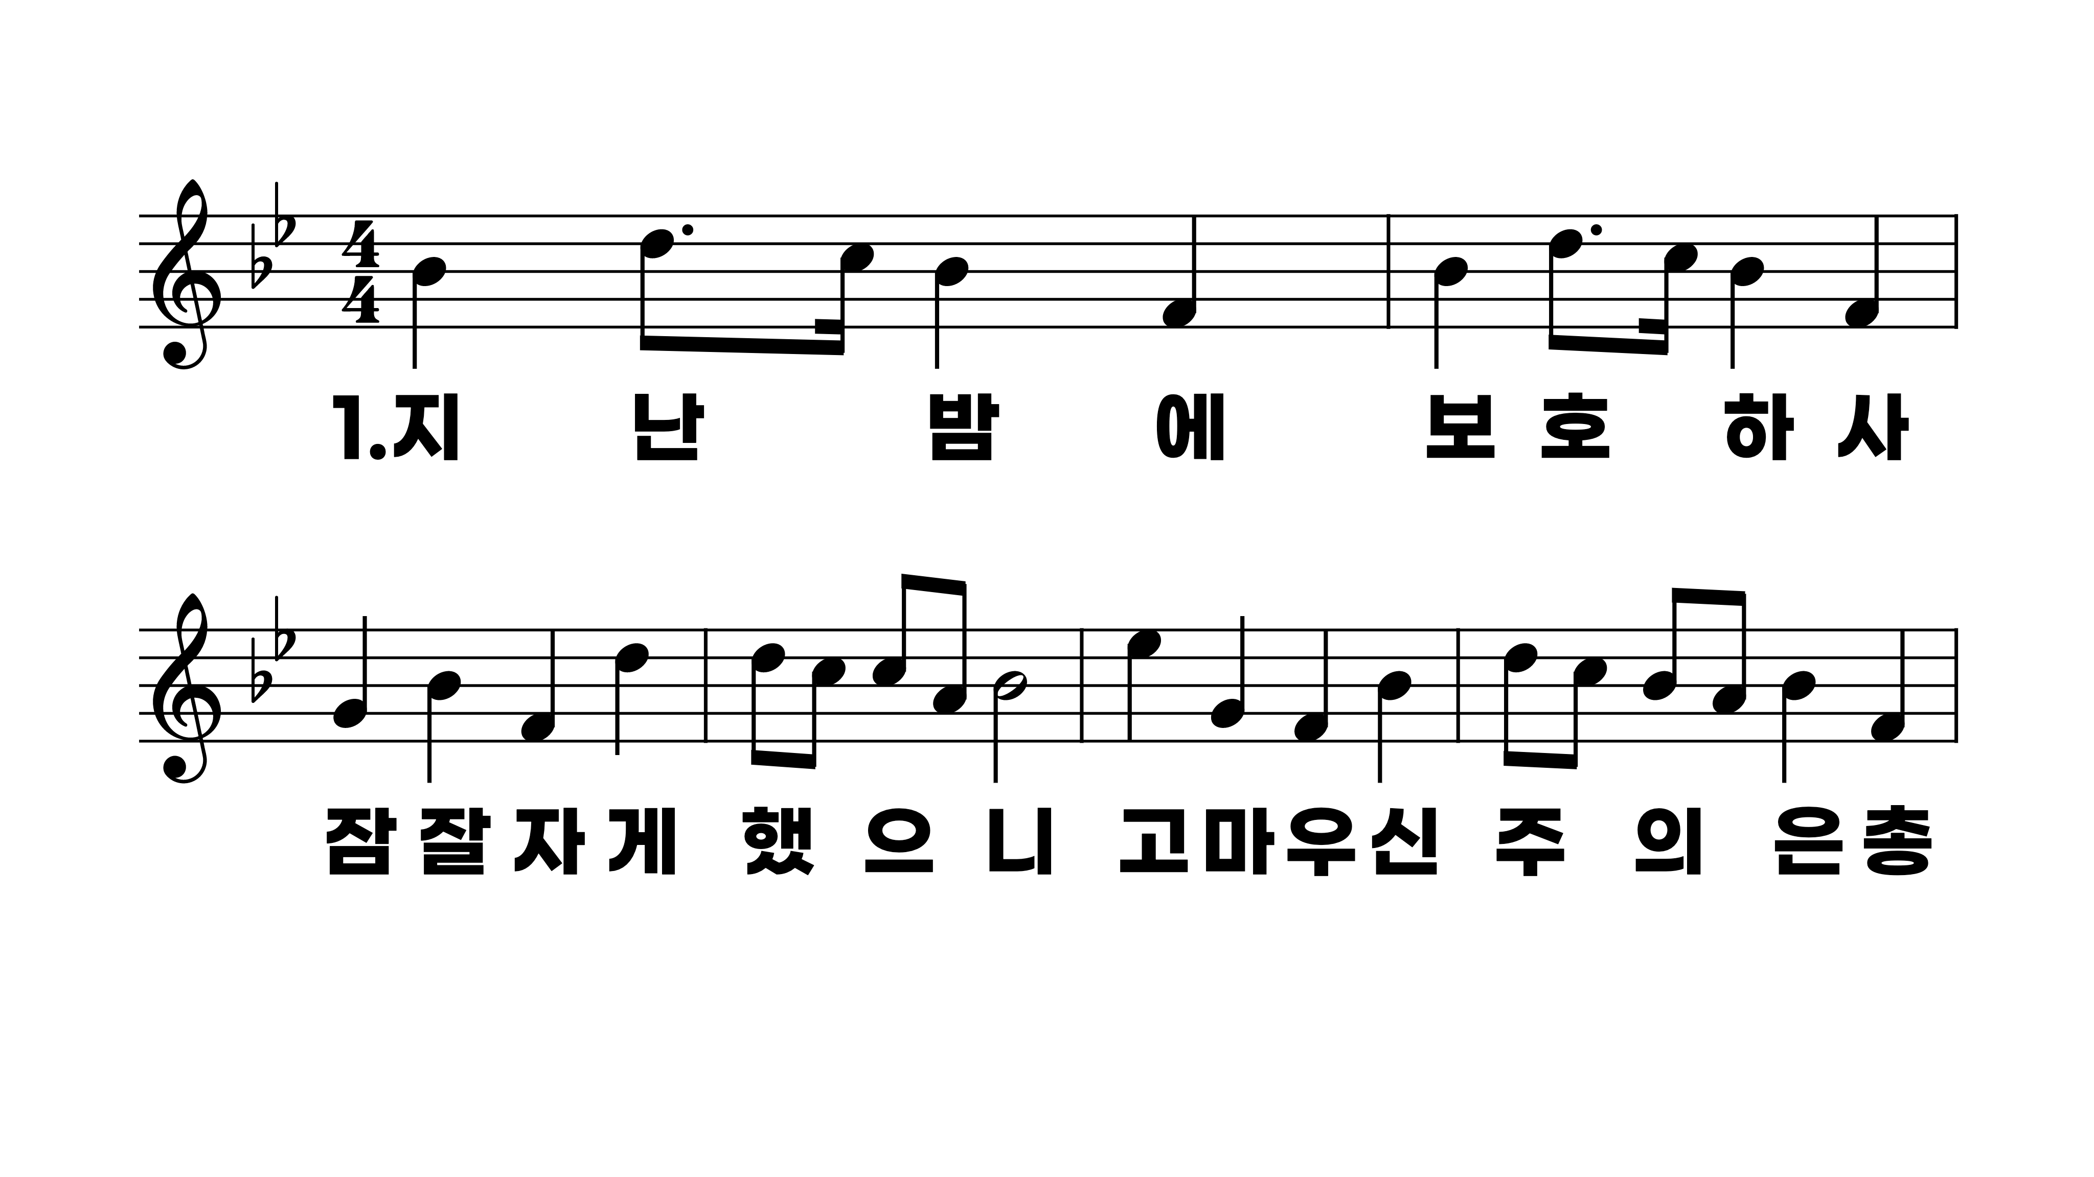
58장 지난 밤에 보호하사
1.지난밤에보
2.우리육신평
3.주예수의밝
4.성령님께비

Slide 2
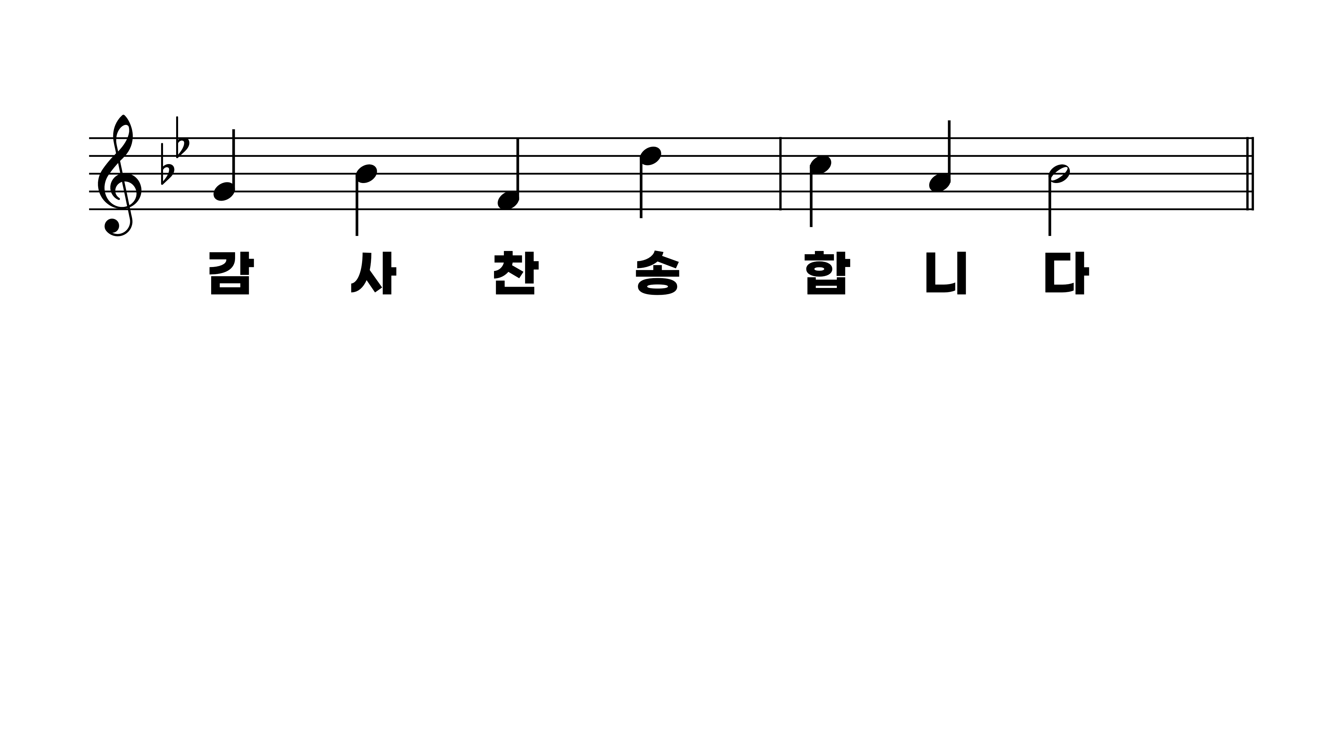
58장 지난 밤에 보호하사
1.지난밤에보
2.우리육신평
3.주예수의밝
4.성령님께비

Slide 3
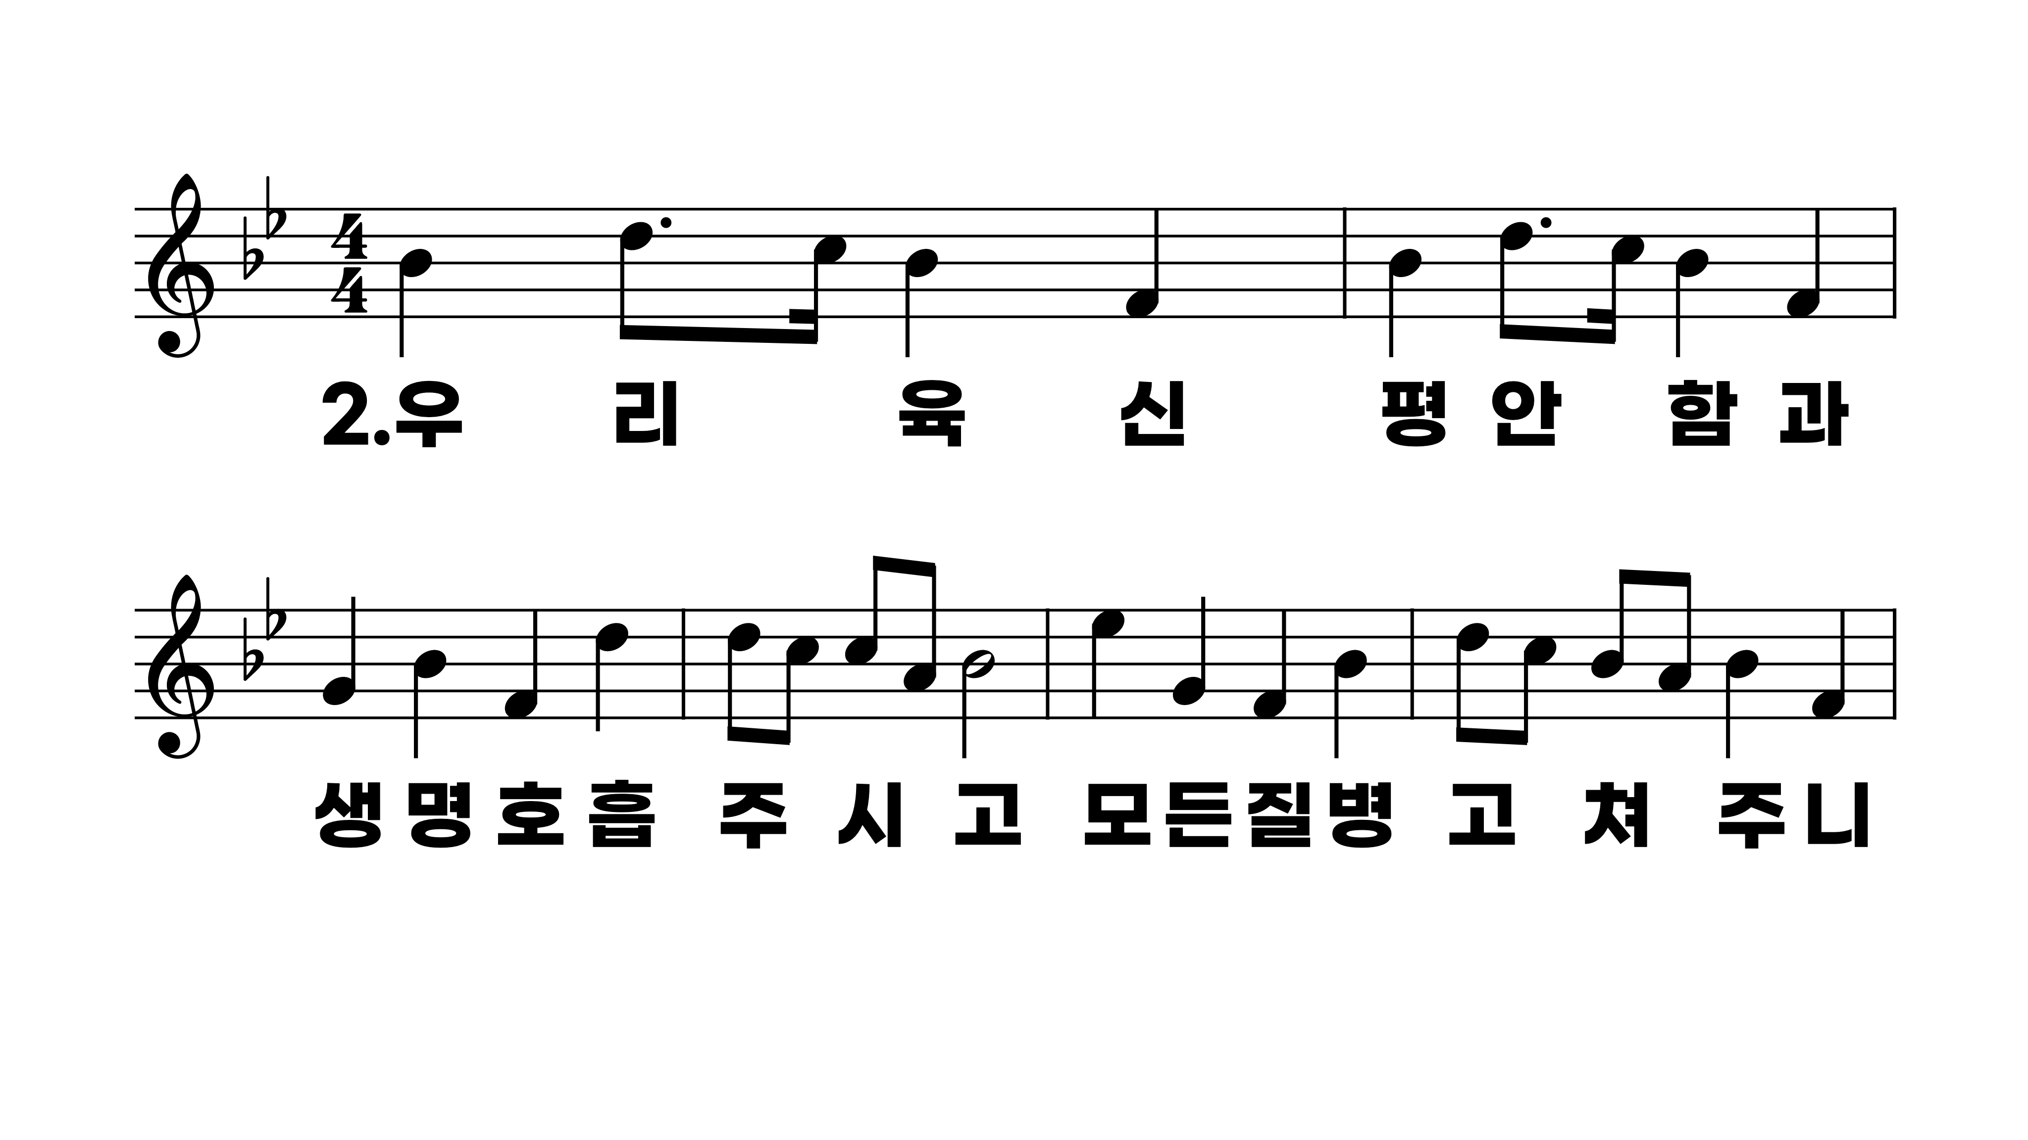
58장 지난 밤에 보호하사
1.지난밤에보
2.우리육신평
3.주예수의밝
4.성령님께비

Slide 4
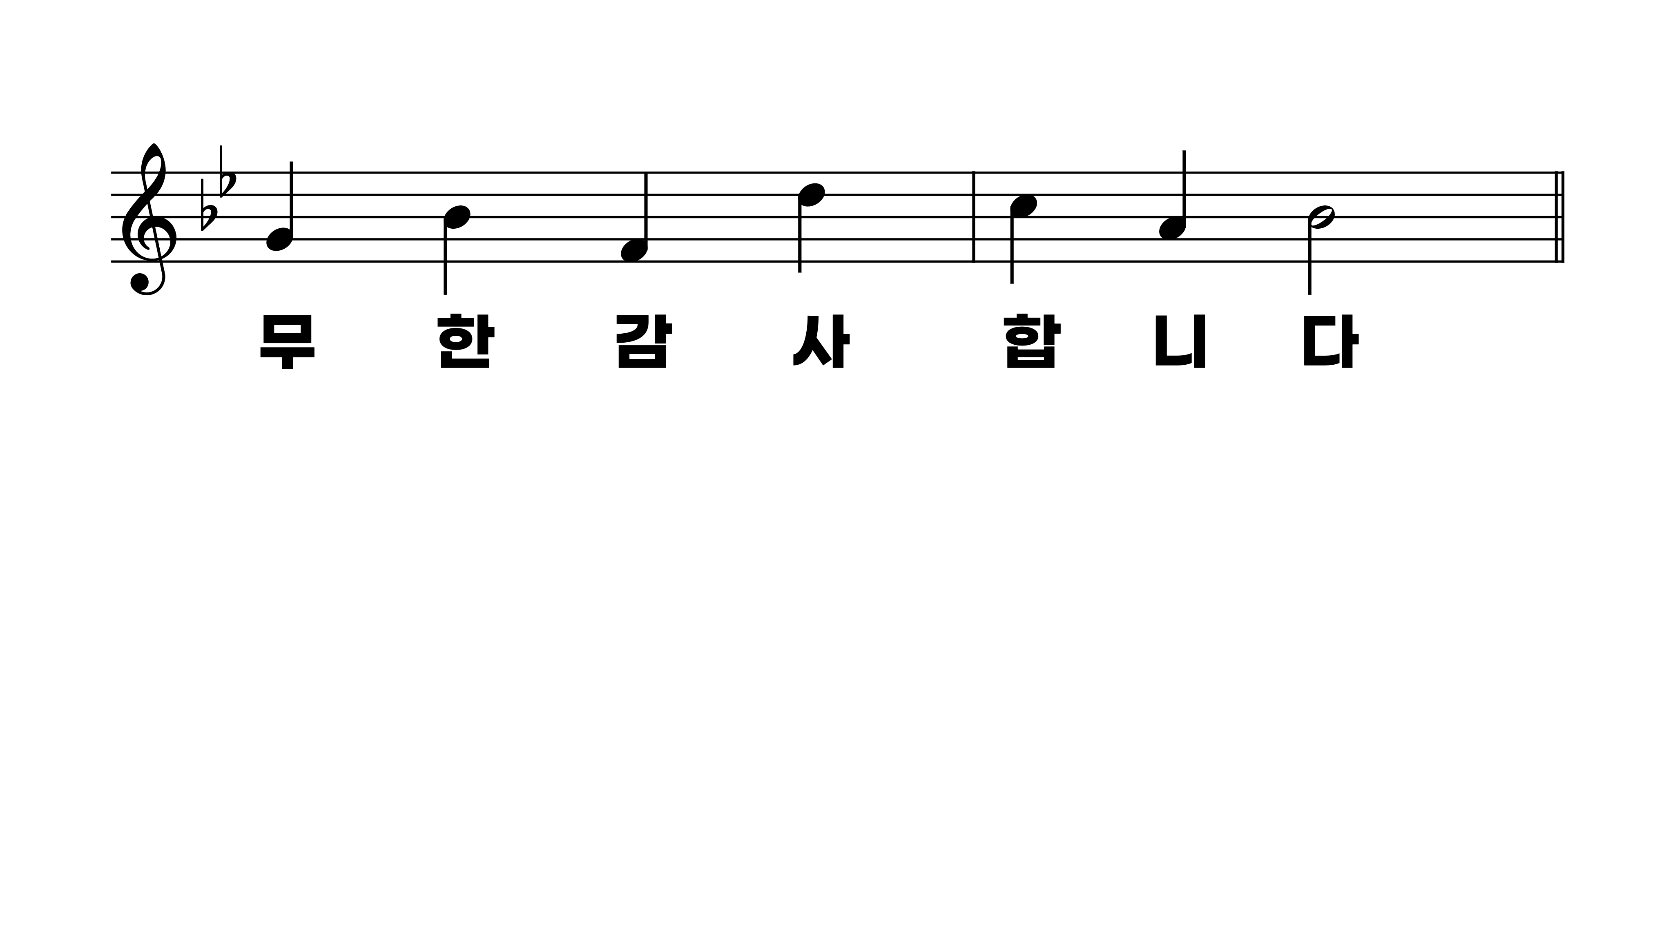
58장 지난 밤에 보호하사
1.지난밤에보
2.우리육신평
3.주예수의밝
4.성령님께비

Slide 5
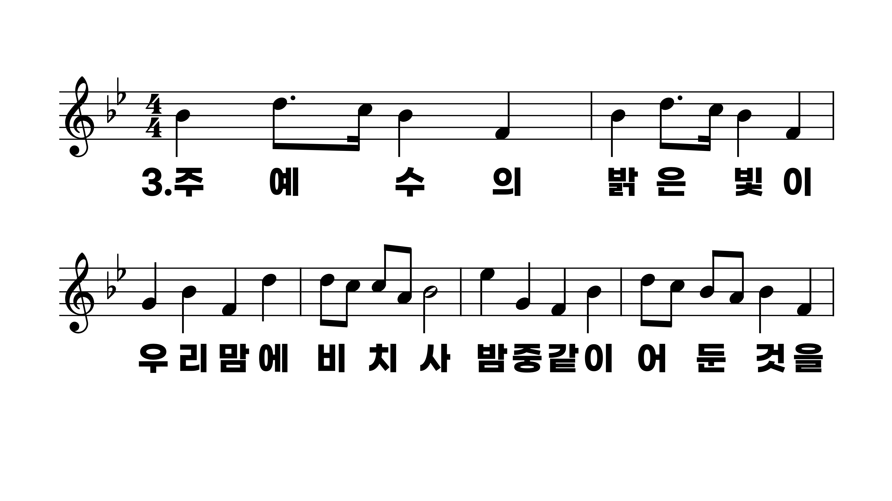
58장 지난 밤에 보호하사
1.지난밤에보
2.우리육신평
3.주예수의밝
4.성령님께비

Slide 6
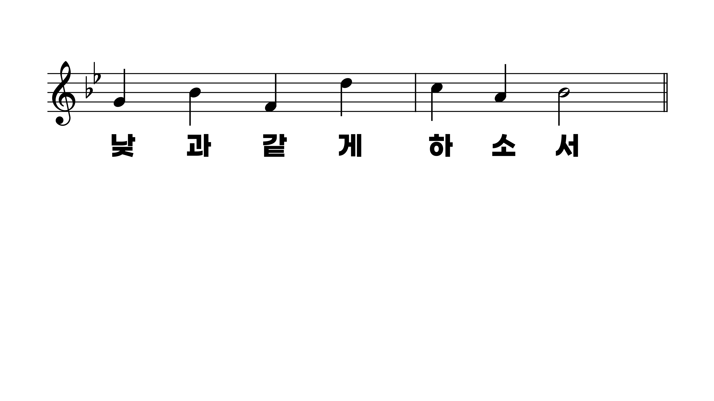
58장 지난 밤에 보호하사
1.지난밤에보
2.우리육신평
3.주예수의밝
4.성령님께비

Slide 7
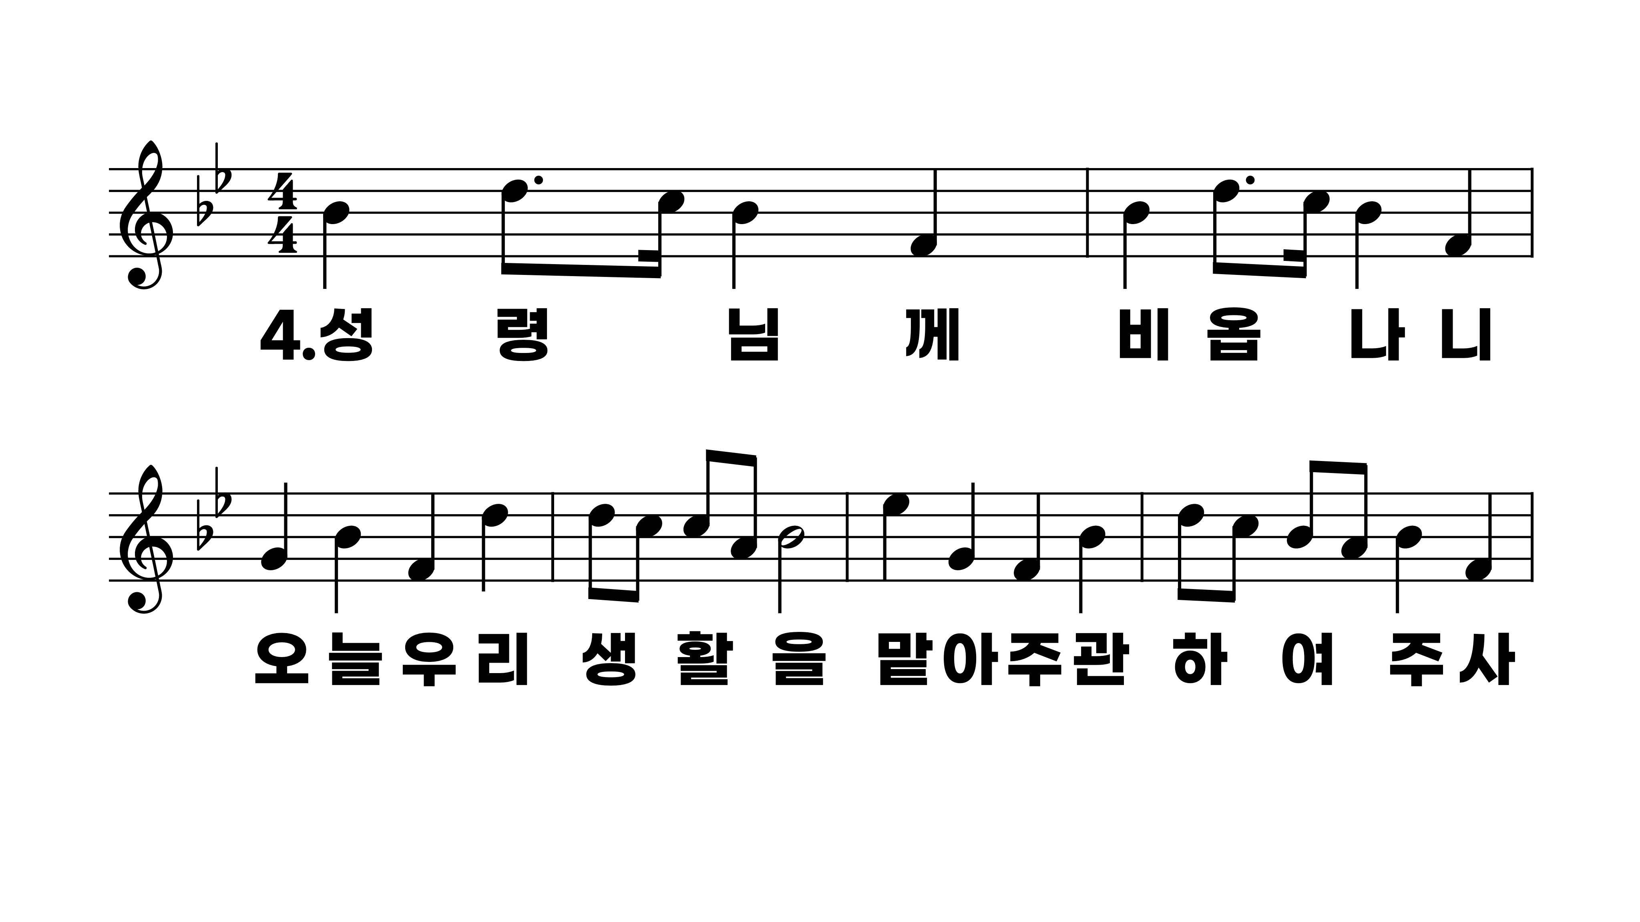
58장 지난 밤에 보호하사
1.지난밤에보
2.우리육신평
3.주예수의밝
4.성령님께비

Slide 8
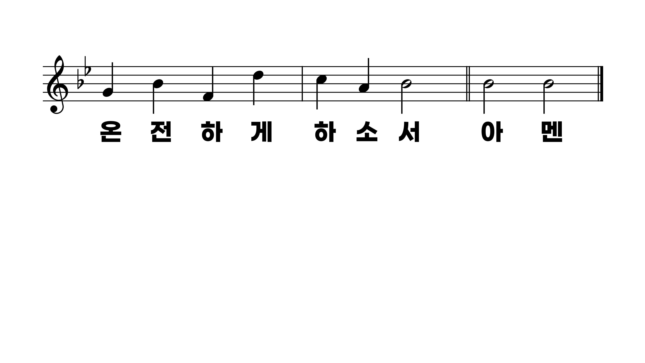
58장 지난 밤에 보호하사
1.지난밤에보
2.우리육신평
3.주예수의밝
4.성령님께비

